Slide 1
北投國中108學度第1學期
親師攜手 成就每個孩子
- 學校日校務工作說明會
校長辦學理念說明
家長會長報告
各處室業務報告

Slide 2
校長辦學理念說明

Slide 3
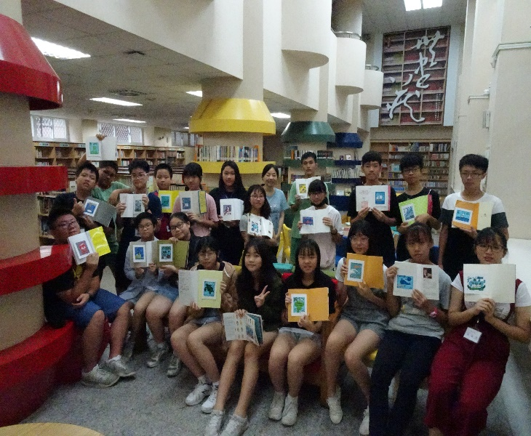
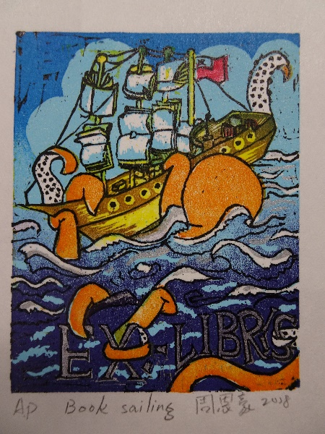
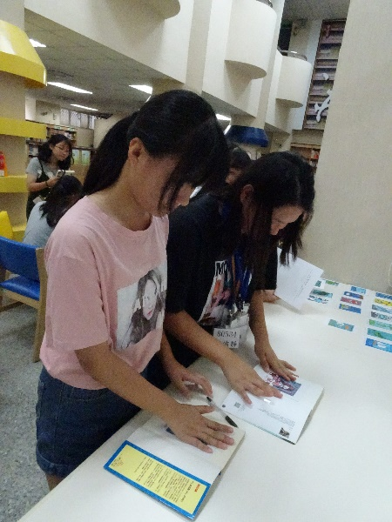
圖書館裡的寶石-藏書票製作
2017「綠建築中的紙蝴蝶」、「世大運之楓」
2018 波蘭第十七屆兒童暨青少年國際藏書票
雙年展比賽第2名
2018 塞爾維亞國際藏書票競賽優勝

Slide 4
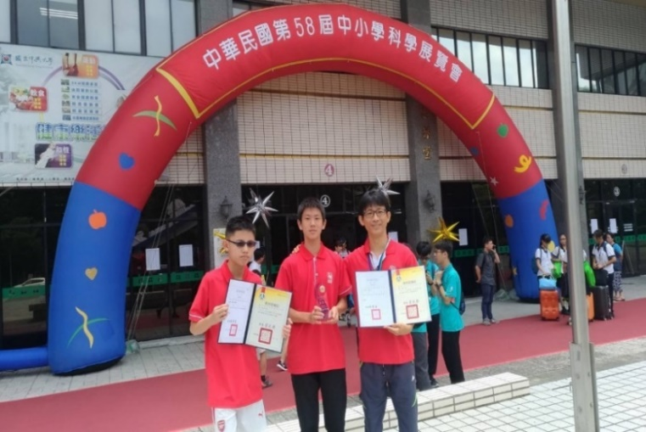
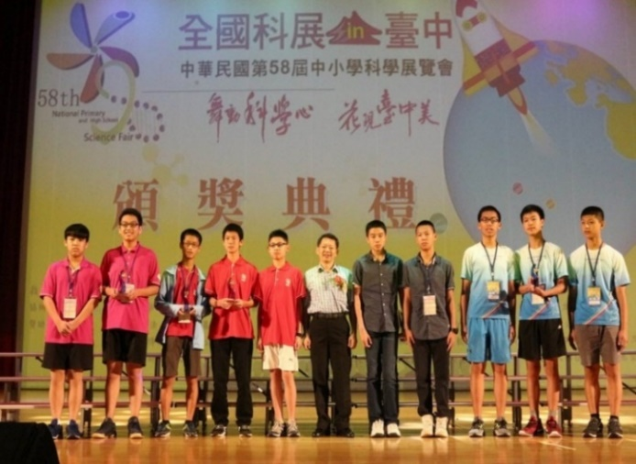
教師專業-科展創佳績
101-108年北市科展共獲得特優6座、團體優
勝獎4座、全國科展第三名
黃國斌老師-北市科展優良指導教師銀質獎（滿10屆以上）
程惠玲老師-雙重特殊教育專書、教材發表
-北市科展優良指導教師銅質獎
（滿5屆以上）

Slide 5
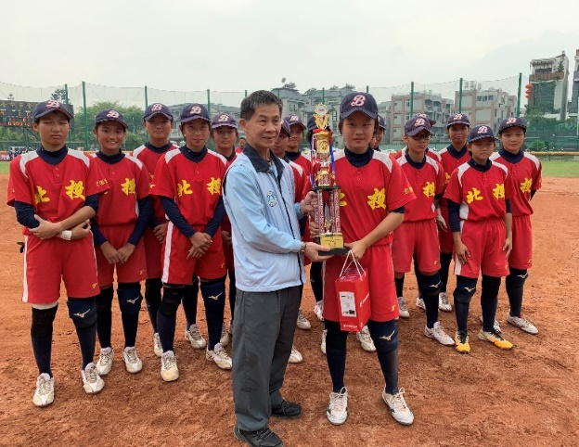
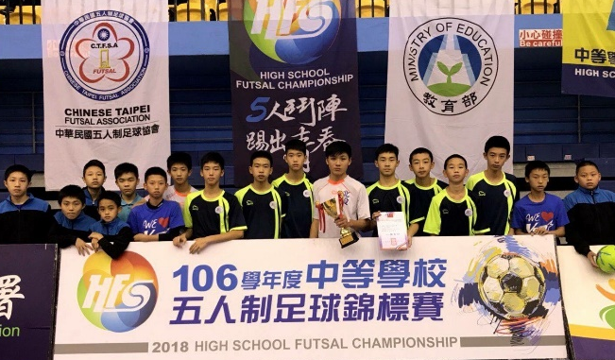
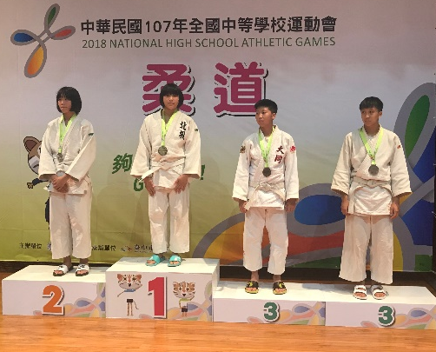
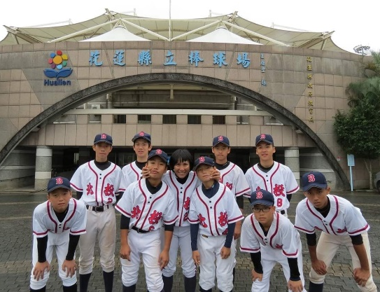
體育專才-拚搏好成績
107學年度中小學女子壘球聯賽冠軍
中華民國107年全國中等學校運動會柔道國女組第1名
106學年全國中等學校5人制足球賽第2名
106學年臺北市教育盃棒球聯賽第3名

Slide 6
學校定位
一、兼顧升學進路輔導的適性楊才
二、賡續提供多元豐富的學習試探機會
三、提供安全、放心的學習環境
四、注重品格教育
--強調身教、言教、境教、制教的學校
五、師生家長同感榮耀的學校

Slide 7
想法
最重要--
孩子是上天的恩賜
想要--
教養、品格是最重要的競爭力
讓每個孩子不同的才情被發現
讓孩子得到掌聲
我們一起來肯定孩子
孩子的生命會有所不同
然後--
每人每天都帶著笑容

Slide 8
做法
全校一致性的管教處理原則和態度
開學後，請鼓勵、肯定、欣賞孩子……
升旗是：分享師生榮耀的時刻、
跟學生談：
〈禮義廉恥〉、 〈孝悌忠信〉、
〈教養〉、〈品格美德〉、 〈學習方法〉
〈有禮走遍天下〉、〈人際關係的核心是關懷別人的能力〉

Slide 9
培養學生十大特質
4項能力
解決問題的能力
主動學習的能力
溝通表達的能力
團隊合作的能力
2習慣
．運動．閱讀
4個品格態度
為他人奉獻服務
做事情負責認真
學習中追求進步
待人接物有禮貌

Slide 10
持續提供豐富多元學習機會
在教育部課程以外，開設社團、營隊、多元能力課程，辦理參觀、體驗、實作、講座、交流、分享、技藝教育班、職業輔導營等
每學年度增加多元學習機會超過100場次

Slide 11
升學進路輔導
升學是國中的基本使命
--教師、家長建立共識、討論作法
原則
拔尖、固本、扶弱
適性揚才，是要行行出狀元
學習方法、策略、態度以及習慣
孩子的偶像？在校的父母、親子共學
比馬龍效應

Slide 12
學生照顧
品格、教養是關鍵
專長生(柔、足、壘、棒)
向下紮根、向上連結—升大學
培養感情、好好相處、互相幫忙
弱勢生
安心就學
生活、學習、進路、職涯輔導
孩子們！要追求幸福！

Slide 13
激勵學生
臺北市立忠孝國中107學年度招生規畫
肯定孩子在不同領域的努力
抓住機會就公開表揚孩子良好的行為
不要吝惜掌聲
一群得到一百多支嘉獎的學生
跟自己作品，得獎海報，獎狀、獎牌、獎盃合照，貼上FB、IG、學校網站
賞識的話語、獎助學金、小獎品

Slide 14
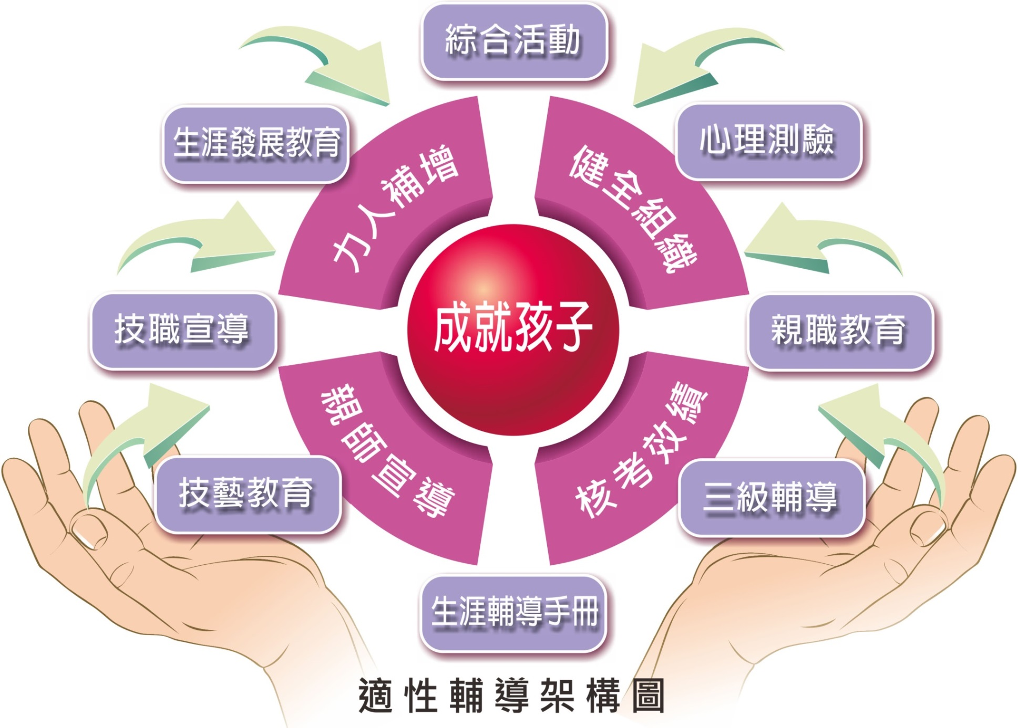
學校在做的
Notes:
（一）提升相關政策與制度之彈性
增加現行教育學制之彈性規劃（如高中與高職互轉機制），調整與鬆綁課程結構，充實生涯輔導專業人力。
（二）強化生涯發展教育，落實生涯輔導工作
落實國中生涯發展教育課程及高中職（含五專前3年）生涯規劃課程；協助學生多元進路試探與輔導；建立畢業生進路追蹤與資料分析。
（三）增益教育人員生涯輔導功能
規劃輔導教師專業培訓，及一般教師進修；建構生涯輔導資訊總平臺；進行研究與發展（如修訂與開發相關測驗，青少年生涯性向發展階段分析）。
（四）建立家長、社區、團體及企業參與管道
鼓勵家長主動參與生涯輔導工作；推動社區、團體與學校互動機制。
（五）國中落實適性輔導工作
各國中透過生涯資訊提供、生涯發展教育、生涯團體諮商、生涯個別諮商等工作，落實推動學生適性輔導工作。

Slide 15
您對孩子的瞭解有多少?
這些可能都跟孩子未來適性的生涯選擇有關
孩子表現最好的科目是哪一科?
孩子學習什麼事情最投入?
孩子平時或假日最常做什麼?
孩子未來最想從事的工作?
我最常和孩子一起做什麼?

Slide 16
幫助孩子適性發展，您需要知道的事
孩子的性向、興趣與能力如何發掘?
我們能提供哪些多元的試探機會?
性向、興趣、能力與生涯抉擇的關係?
我們可以提供孩子哪些學習資源?
孩子國中畢業以後可以有哪些選擇?
我瞭解社會變動的趨勢?
就近入學與地理環境？

Slide 17
父親、母親、老師 那是天下最尊貴的稱呼

Slide 18
家長會長報告

Slide 19
教務處報告

Slide 20
八、九年級以7大學習領域、彈性學習節數分配如下： 一、 學習領域： 1.語文領域-含國語文、英語 2.數學領域。 3.健康與體育領域──含健康教育、體育。 4.社會領域──含歷史、地理、公民。 5.藝術與人文領域──含視覺藝術、音樂、表演藝術。 6. 自然與生活科技領域──含生物(七)；理化、地科(八、 九)、生活科技與資訊(七、八、九)。 7. 綜合活動領域──含家政、輔導、童軍。 二、 彈性節數（6節）：以四大主題進行教學。 1. 科學教育：自然探密、電腦。 2. 語文教育：百本名著選讀、閱讀寫作、語文表達。 3. 國際觀：探索世界。 4. 團體活動：班週會、分組活動。
九年一貫課程

Slide 21
七年級： 一、部訂課程(領域學習課程)：29節 1.語文領域-含國語文、英語文 2.數學領域。 3.健康與體育領域──含健康教育、體育。 4.社會領域──含歷史、地理、公民。 5.藝術領域──含視覺藝術、音樂、表演藝術。 6.自然科學領域──含生物、理化、 地球科學。 7.綜合活動領域──含家政、輔導、童軍。 8.科技領域-資訊科技、生活科技 二、校定課程(彈性學習課程)：6節 1. 閱讀.悅讀親鄉土 2.北投文化守護者 3. 我是樹 4. 班週會 5.社團活動 6.自主學習
12年國民基本教育課程綱要

Slide 22
第8節課後學習輔導
9年級:9/9開始上課
7.8年級:9/16開始上課
鼓勵學生們踴躍參加，未能參加者除有特殊原因，皆需留校參加課後自習，完成作業再回家。

Slide 23
一、作業抽查：
第2 週－7、8年級暑假作業。
第9 週－英語作業。
第11週－數學作業
第16週－自然作業。
第19週－國文領域-作文作業
二、段考日程：
七、八、九年級第1次段考－10月8、9日
七、八、九年級第2次段考－12月3、4日
七、八、九年級第3次段考－1月16、17日

Slide 24
三、九年級教育會考模擬測驗日程：
第1次模擬考－9/03〜9/04
第2次模擬考－12/26〜12/27

Slide 25
第2～3週－七年級圖書館導覽。 第3～18週－圖書借閱競賽。 第8週－校內科展報名。 第9週－國語文競賽(一) 。 第9週－七年級查資料競賽。 第10週截止－每月一書海報設計競賽(八年級)。 第11週－國語文競賽(二)。 第19週－社會知識大競賽。
學藝競賽

Slide 26
學務處報告

Slide 27
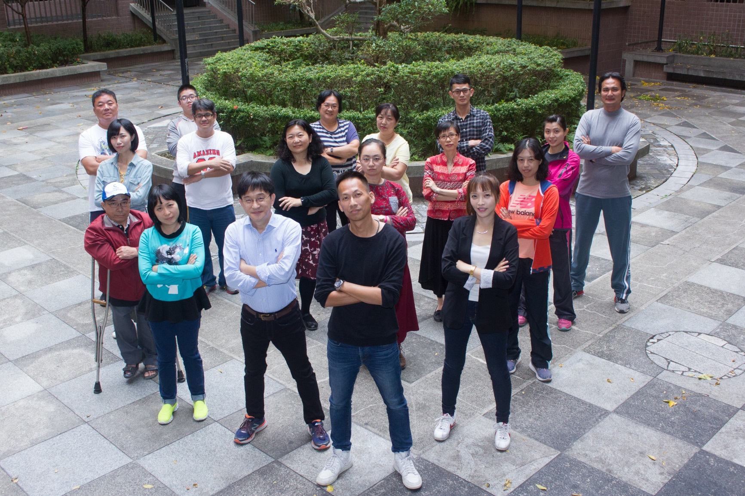
北投國中學務處團隊
I see you

Slide 28
學務處團隊成員
方毓鴻主任
訓育組：吳大維組長
生教組：陳又華組長
衛生組：蘇怡方組長
體育組：陳學明組長
健康中心
張婕妤老師
高昌志老師
柯伶宜老師
方琪玲老師
蔡瑞華老師
李正芳護理師
鄭佩佩護理師
施明雄幹事
洪月燕幹事

Slide 29
學習活動
社團活動
宣導活動
生活管理
集會活動
秩序禮節、生活常規
環境衛生
健康促進
體育競賽
請假、出缺勤
防治校園暴力、維護校園安全
整潔工作
校外教學
服裝儀容
公共服務

Slide 30
學務處—宣導事項
1.學生攜帶手機，依「臺北市立北投國民中學學生手機使用管理辦法」提出申請。
■每學期開學後第一週統一申請，如學期中另有需求，可新
增申請。
■使用時間限於上學進入校門前及放學離開校門後使用，嚴
禁在校期間使用。
■手機由學務處或導師於早自習後統一清點保管(手機盒)。
■手機若未依規定交付保管，於上學期間開機使用或發出聲
響，經查獲，初犯由學務處保管至下次段考後發還（如時
間有爭議由生教組告知保管時間），累犯者依校規處分並
由學務處保管至期末發還。考試時間違反規定，另依情節
加以違反考場規定論處。
30

Slide 31
學務處—宣導事項
2.臺北市立北投國民中學學生服裝儀容規定
■白色為主運動鞋，白色鞋帶，白色襪子(襪子長度需高過
全部鞋緣)。
■冬季制服：素面黑色皮鞋，不奇形怪狀，可選擇軟皮或
皮鞋式樣之黑色休閒鞋、黑色(包含鞋帶、LOGO)運動鞋。
穿著皮鞋時可穿著黑襪。
■髮式：不染、不燙、不噴抹髮膠，不過度造型(如鏤刻)，
髮長及肩需束髮。
■不可穿耳洞、戴耳環、戒指、項鍊，違者沒收並請家長
領回。

Slide 32
學務處—宣導事項
3.北投國中學生請假及出缺勤管理實施要點
■請假同學至學務處領取個人請假卡。
■請假同學填妥請假假別、日期與時間。
■請家長於請假卡上簽名。
■請導師於請假卡上簽名。
■完成家長及導師簽名後，至學務處生教組簽章。
■完成請假手續後，請假卡送交學務處各年級負責老師辦理
銷假。
◎學務主任簽章【請假日數達三日(含)以上者】。
◎校長簽章【請假日數達五日(含)以上者】。
■段考期間請假：到校後持假卡至教務處補考。

Slide 33
假別 | 請假規定 | 檢附證明
事假 | 1.已預知事假，應先事前辦妥請假手續。 2.若遇突發事件需臨時請假，請先來電通知導師或學務處。 3.請於返校3日內辦妥請假手續。 | 1.請假卡 2.需附家長書面證明
病假 | 1.請先以電話通知導師或學務處。 2.病癒返校後，請3日內辦妥請假手續。 3.到校後生病，臨時請假離校就醫之病假，亦請於3日內辦妥請假手續。 | 1.請假卡 2.健保收據單、藥袋或醫生證明
喪假 | 1.直系親屬5日為限。 2.請於返校3日內辦妥請假手續。 | 1.請假卡 2.訃聞
公假 | 需事先辦妥請假手續。 | 由指派處室簽章之公假單

Slide 34
學務處—宣導事項
4.「禁用一次性及美耐皿餐具」及校內資源回收實施說明。
■一次性餐具：指具有餐飲消費者一次使用且用過即丟之特性。
美耐皿餐具：指以三聚氰胺-甲醛樹脂製成。
■本府各機關、學校員工師生，於指定場所召開會議或舉辦活動時，不得提供杯水及塑膠瓶裝水。
■禁收一次性餐具：本學期不再回收一次性餐具。
■每週資源回收時間：週一 14：00-14：10(七年級、體育班)
14：55-15：10(八、九年級)
※逢週一放假將另行調整通知。

Slide 35
學務處核心價值
敬愛
負責
勇敢
勤學
守禮

Slide 36
尊重他人 就是尊重自己 己所不欲 勿施於人
敬愛

Slide 37
有禮(理)行遍天下 無禮(理)寸步難行
守禮

Slide 38
對自己負責 才能對他人負責
負責

Slide 39
21世紀的文盲 不是那些不懂讀寫的人 而是沒有學習力的人
勤學

Slide 40
勇於面對挫折失敗 勇於承擔過失錯誤
勇敢

Slide 41
親師是弓 孩子是箭 弓只能幫助箭自己射往遠方

Slide 42
總務處報告

Slide 43
總務工作目標
完善的教學設備
舒適的學習環境
安全無虞的校園
綠色環保的校園

Slide 44
節約能源宣導與力行
校園綠化美化的推動
學校公物的保修與愛護
校園安全的建置與維護
防災教育的宣導及推廣
重
點
總
工
作

Slide 45
工作項目
開學前水塔清洗完成。
每月定期除草，校園綠美化。
飲水機水質 (三個月一次)、高壓電及電梯檢測。
學校公物維護修繕。

Slide 46
108年度工程項目
活動中心新建案
C、D、F棟門片汰換工程
行政辦公室設施設備優質化(輔導室)
能源管理系統第一期工程
東校區天花板油漆粉刷二期工程
綠屋頂
空調設備汰換

Slide 47
輔導室報告

Slide 48
課程
探索
活動
生涯領航儀表版
適性輔導
升學進路輔導
多元能力開發

Slide 49
生涯領航儀表板
Notes:
49

Slide 50
「生涯領航儀表板」建置與應用
家長
學生
教師
「審閱輔導」、
「填寫生涯輔導紀錄」、「家長帳號開通及管理」
導師
1.上網審閱學生各項資料，如有疑問可聯絡相關處室、各班導師、輔導老師。
2.填寫「家長的話」。
「審閱輔導」、
「填寫生涯輔導紀錄」
兼任 輔導老師
行政
系統管理師、資訊組長 系統設定與維護。
教務處 「學習成績」登錄。
學務處 「服務學習」、「獎懲紀錄」、「班級、社團幹部」登錄。
輔導室 「心理測驗」登錄、輔導參數設定與資料審閱。
各主辦單位 「服務學習」、「競賽成果」登錄。

Slide 51
適性輔導—課程
本校生涯發展教育課程
年級 | 核心內涵 | 課程內容
七 年 級 | 自我 覺察 生涯 覺察 與試探 | 班級輔導 「生涯領航儀表板」線上填寫 生涯圖像 心理測驗-智力測驗
 |  | 12年國教簡介

Slide 52
適性輔導—課程
本校生涯發展教育課程
年級 | 核心內涵 | 課程內容
八 年 級 | 自我 覺察 | 心理測驗-適性化職涯性向測驗 「生涯領航儀表板」線上填寫
 | 生涯 覺察 與探索 | 生涯探索-我的特質、性向和興趣 社區高職參訪 生涯人物專訪 職場達人經驗分享講座 班級輔導

Slide 53
適性輔導—課程
本校生涯發展教育課程
年級 | 核心內涵 | 課程內容
九 年 級 | 自我覺察 | 心理測驗-情境式職涯興趣測驗
 | 生涯覺察 與試探 | 技藝教育學程 職群介紹與試探
 | 生涯探索 與 進路選擇 | 多元進路宣導 升學資料展 升學講座（高中職、五專介紹） 升學選校諮詢

Slide 54
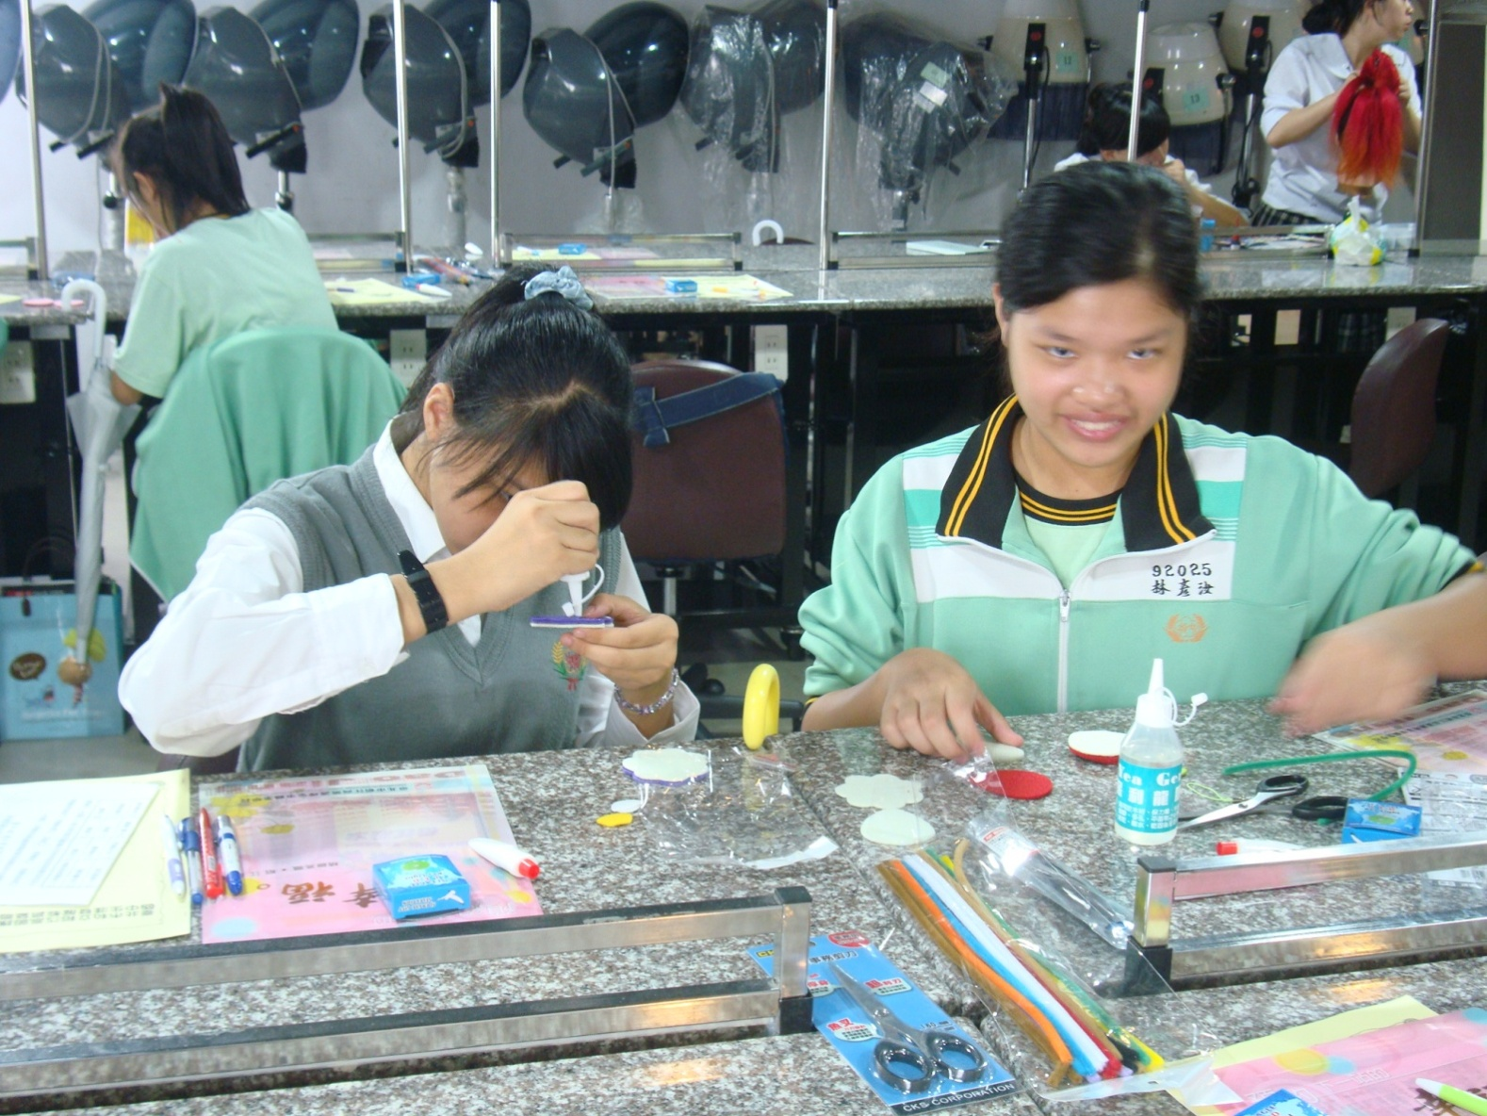
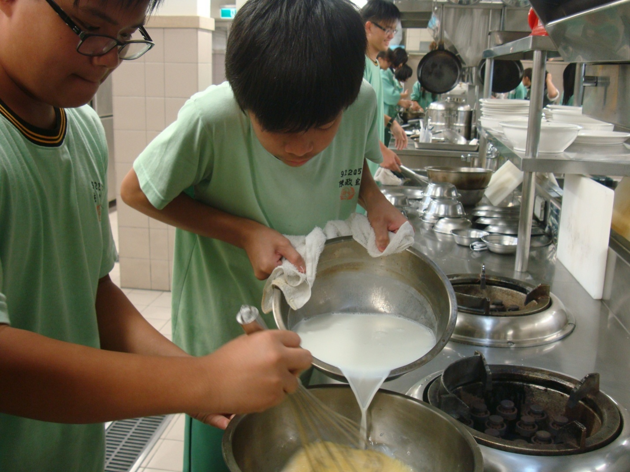
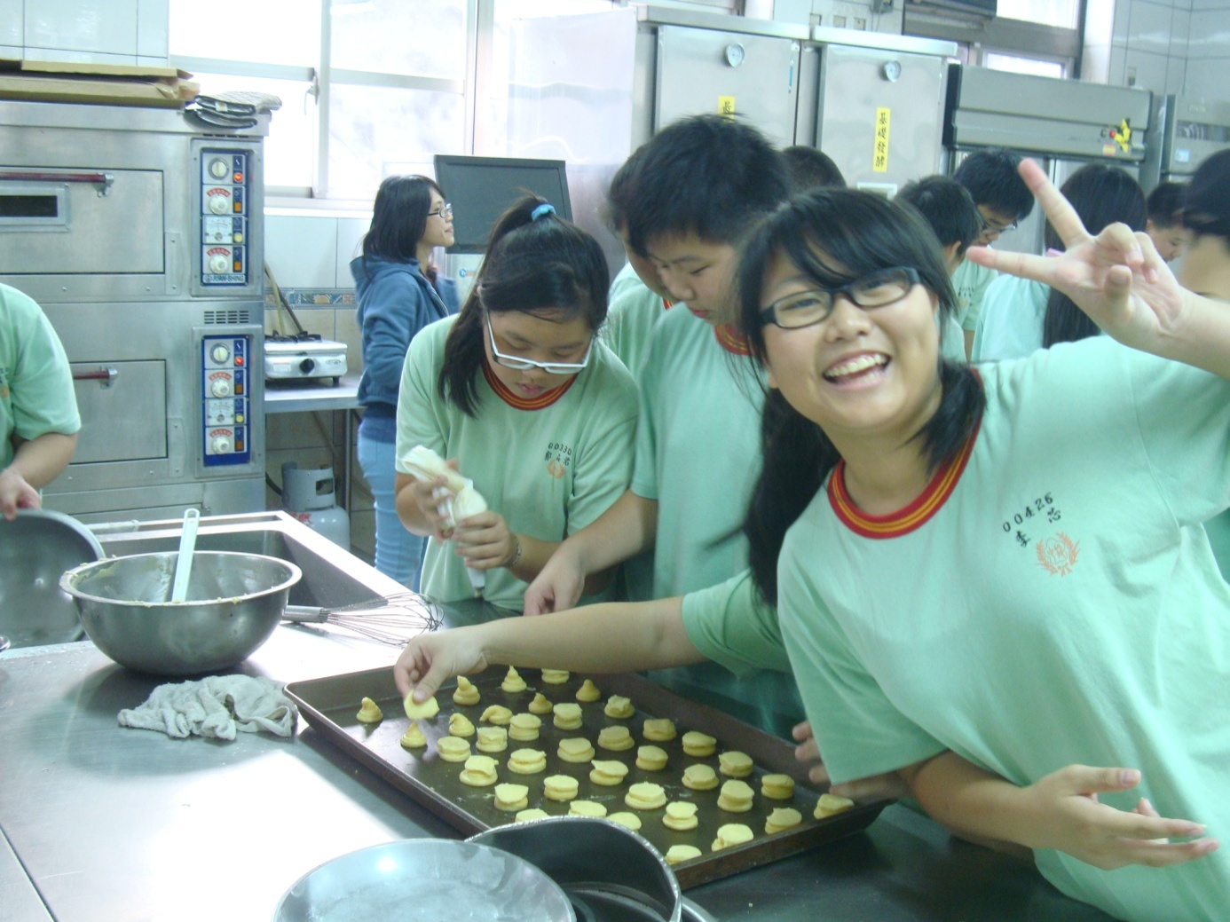
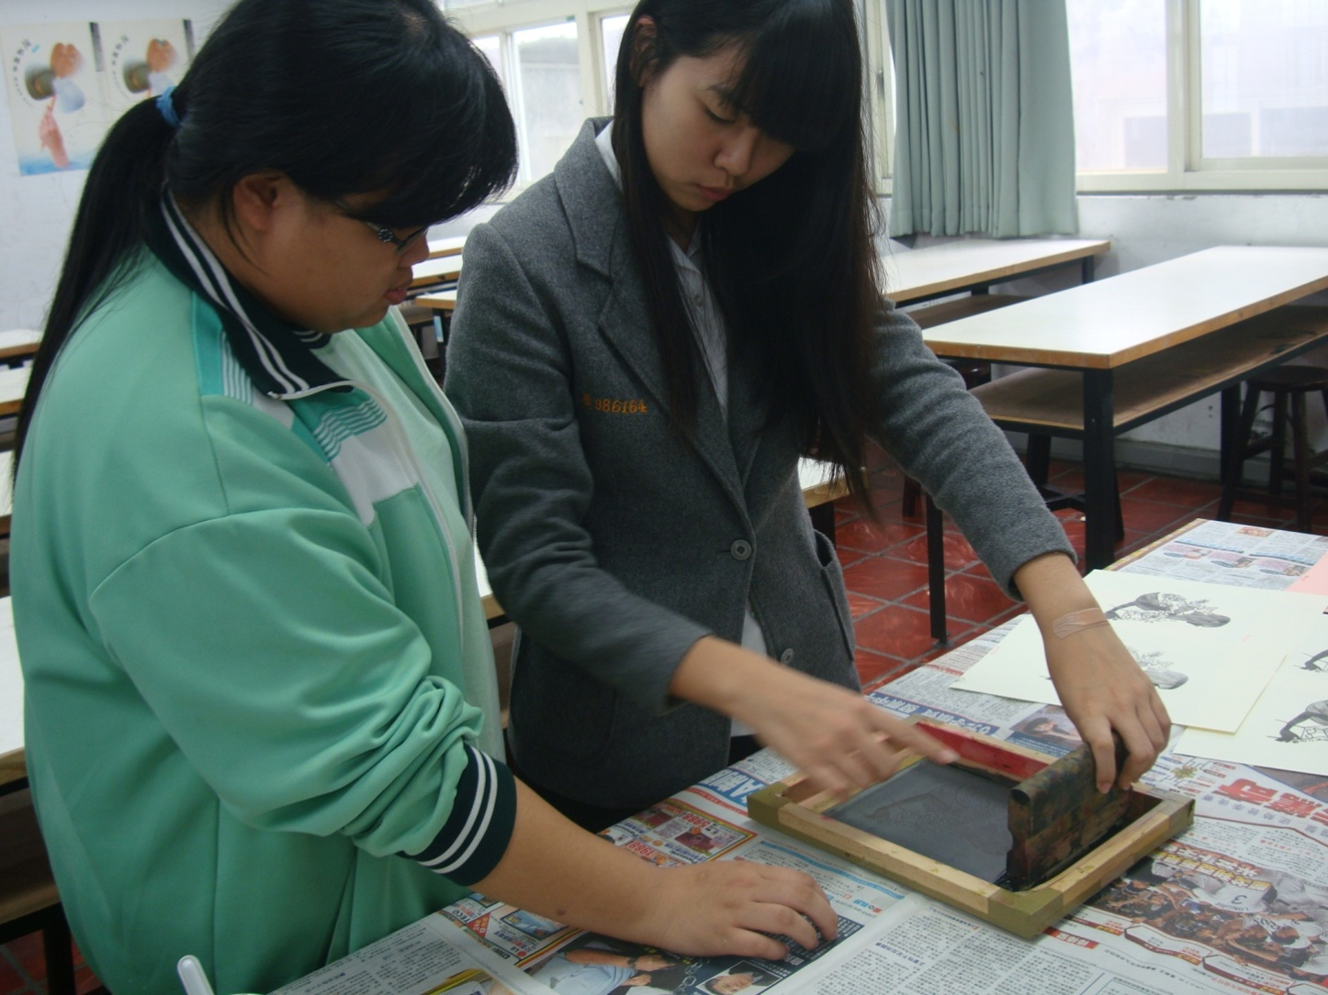
職群試探活動
適性輔導—探索活動

Slide 55
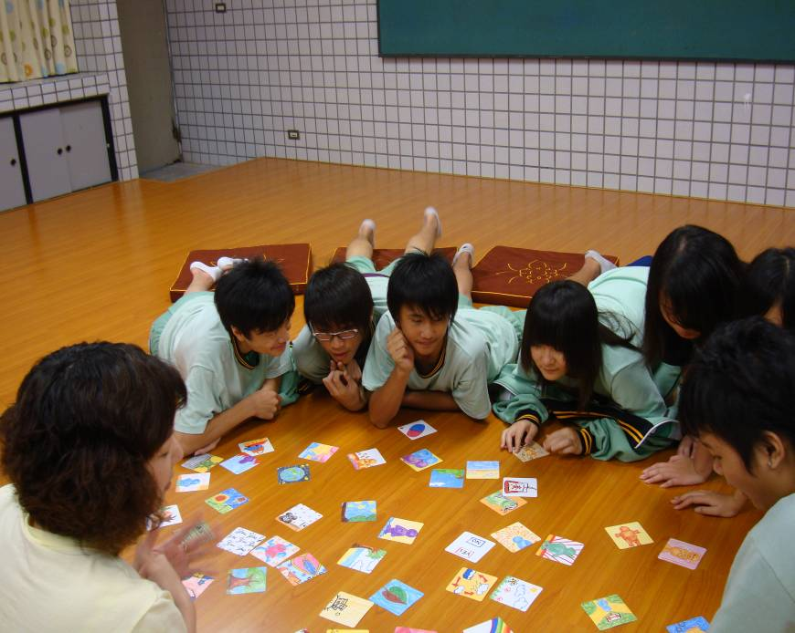
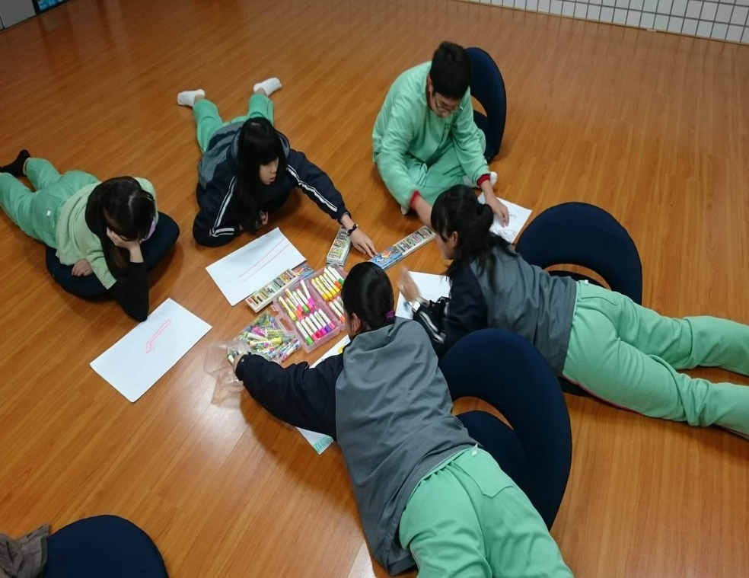
生涯小團體
適性輔導—探索活動

Slide 56
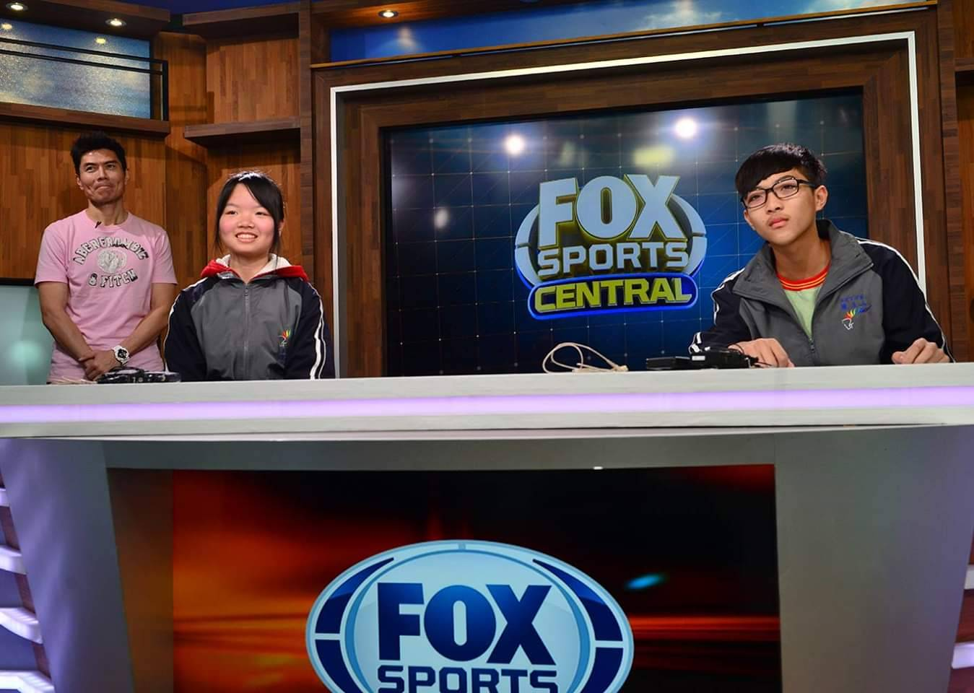
職場達人開講
適性輔導—探索活動

Slide 57
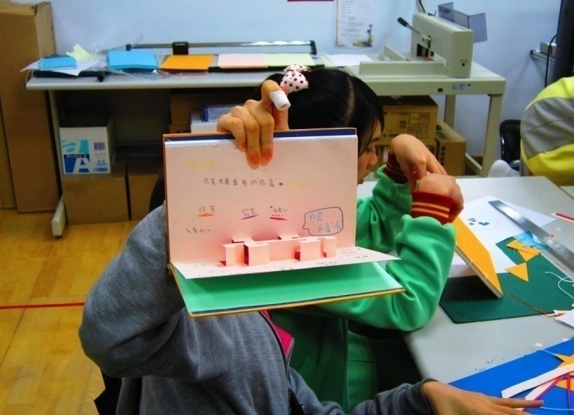
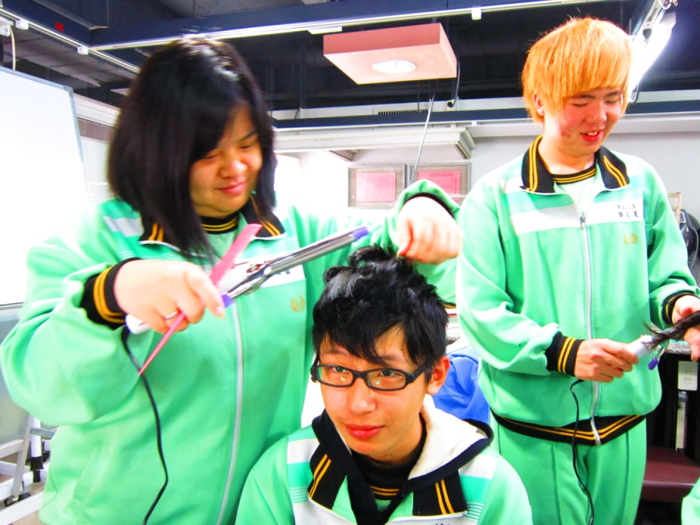
適性輔導—探索活動
寒暑假職業輔導
研習營

Slide 58
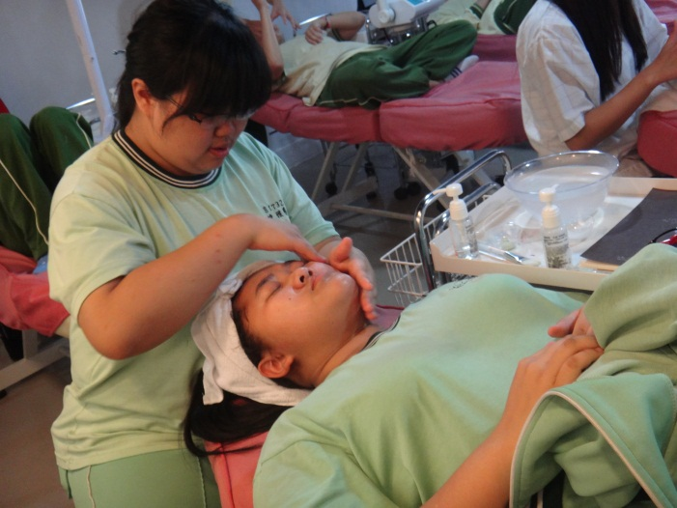
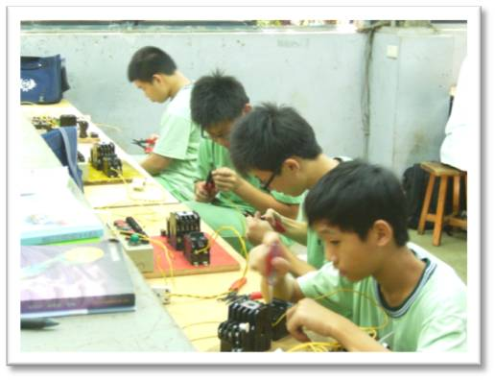
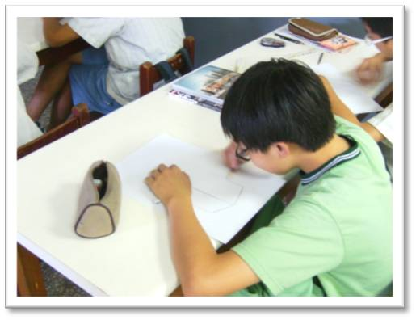
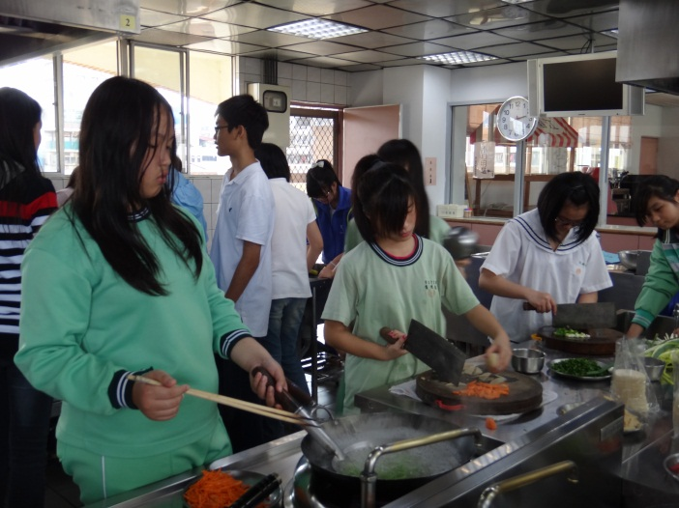
適性輔導—探索活動
技藝教育課程
■ 電機電子
■ 家政職群
■ 醫護職群
■ 設計職群
■ 餐旅職群

Slide 59
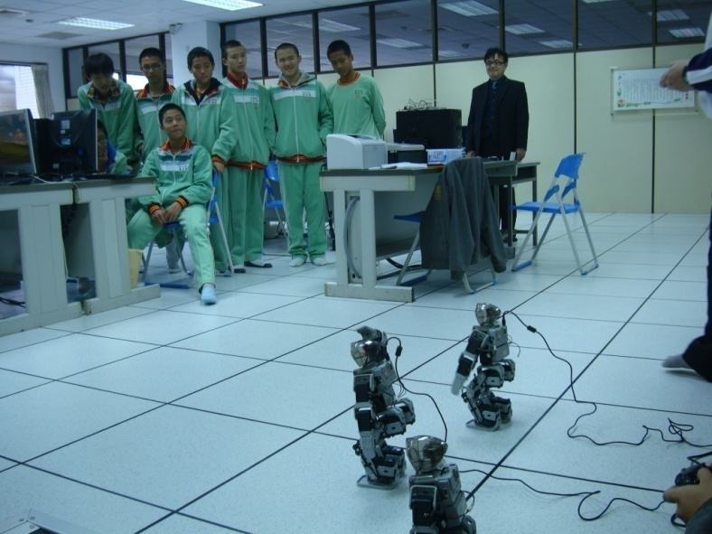
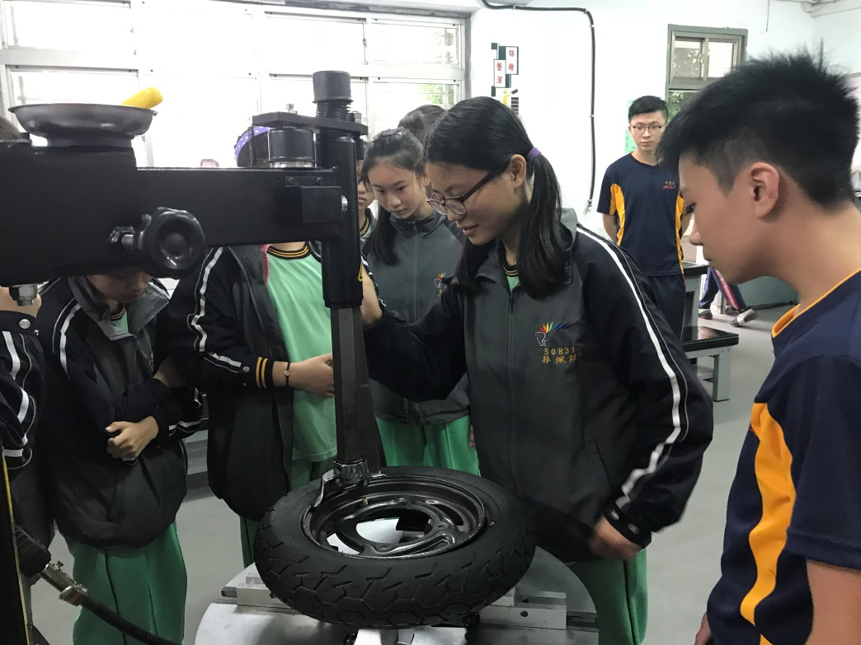
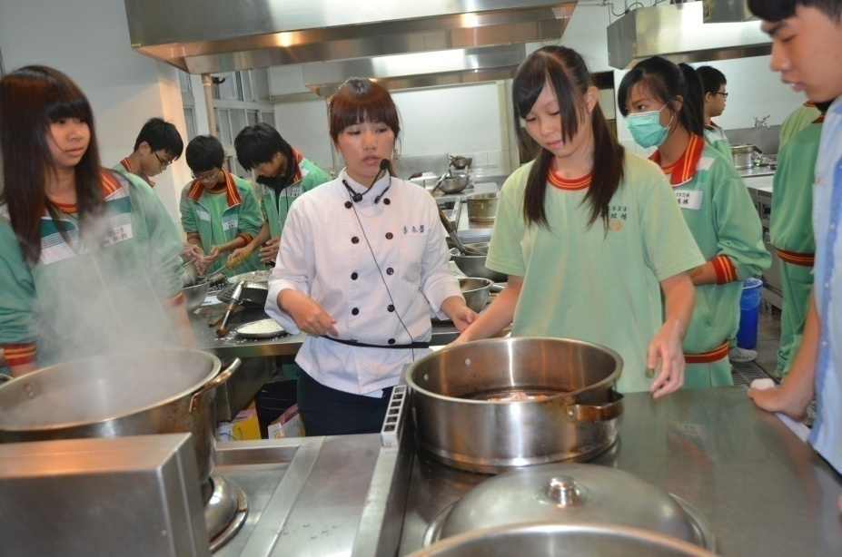
適性輔導—探索活動
八年級
社區高職參訪

Slide 60
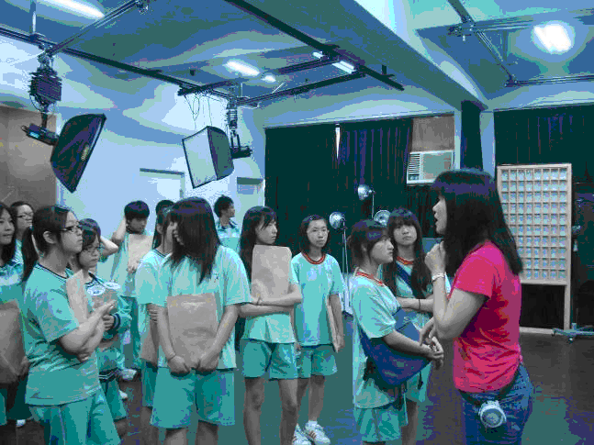
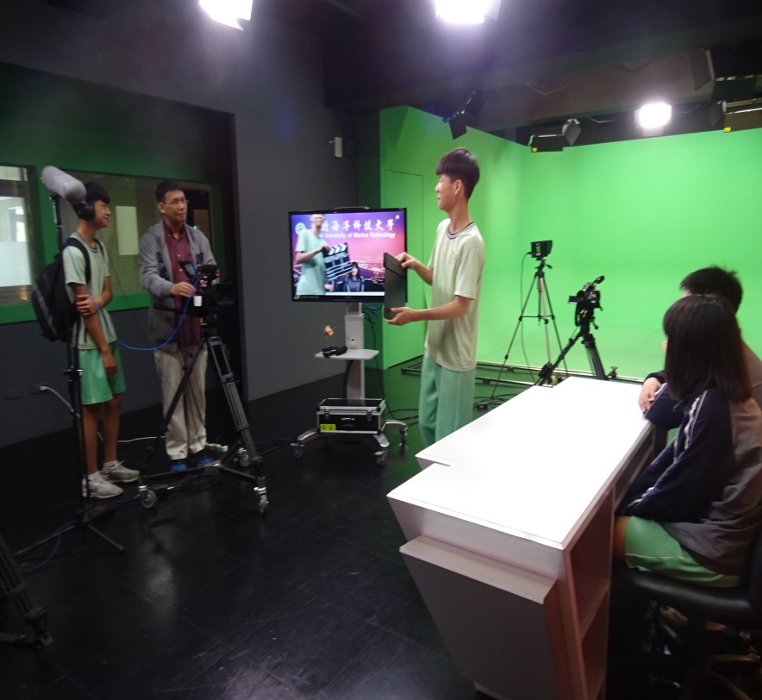
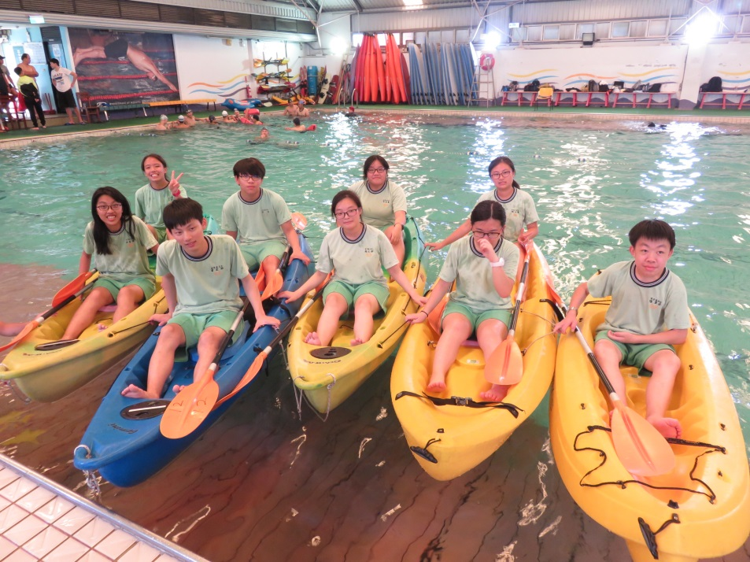
適性輔導—探索活動
九年級學校參訪

Slide 61
親師攜手
成就每個孩子

